Slide 2
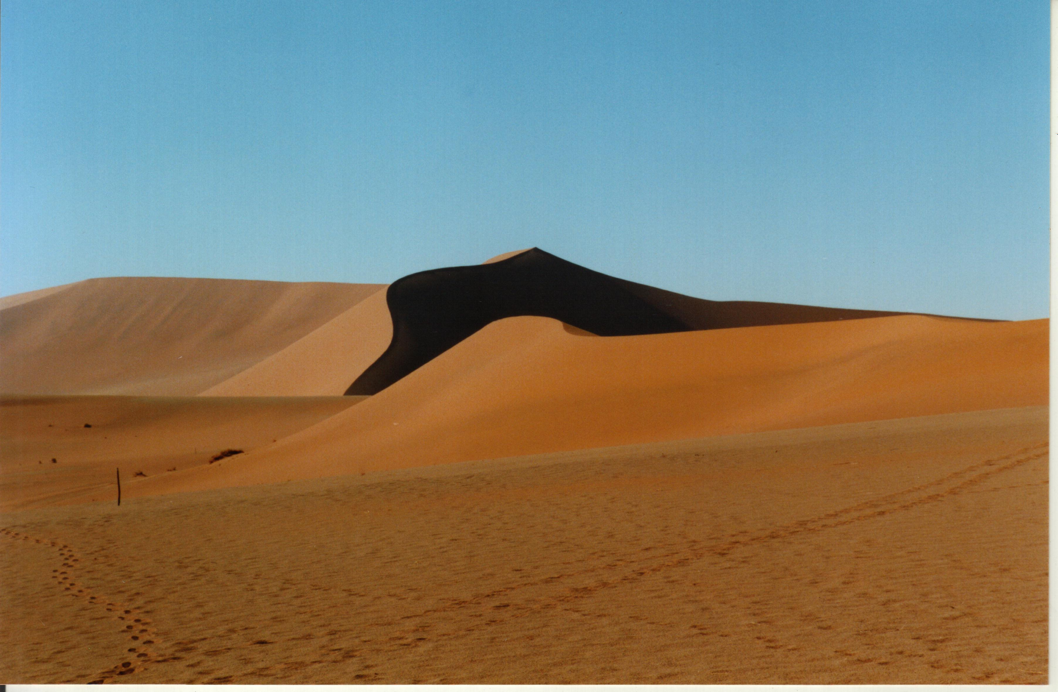


Slide 3
Kako je bilo u pustinji?
Što ste učinili s vodom i hranom?
Kakav je bio pijesak?
Što ste osjećali vidjevši oazu?
Kakav je bio izvor?

Slide 4
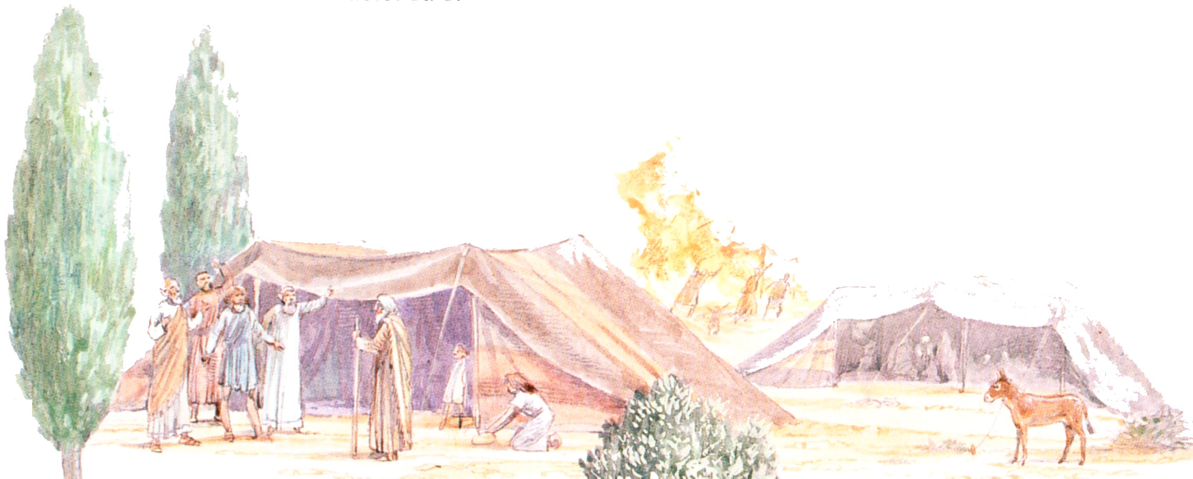
Bog u pustinji hrani svoj narod
Izraelci su prešli Crveno more i došli u pustinju.
Nisu imali hrane i počeli su prigovarati Mojsiju i Aronu.
Bog ih je nahranio prepelicama i manom.
To su jeli tijekom 40 godina putovanja po Sinajskome poluotoku do Obećane zemlje.

